Slide 1
Práctica 1: El microscopio como herramienta
Fundamental para el estudio de protistas y algas
Erick jose ponce manjarrez
Norberto miguel ángel pastén miranda
Perla urquidez bejarano

Slide 2
Introducción a la práctica
Los protistas y las algas son un componente clave en los ecosistemas acuáticos, incluso algunos son responsables de más de la mitad de la producción primaria neta global (Field, Behrenfeld, Randerson, & Falkowsi, 1998). Diversas especies pueden utilizarse como indicadores de cambios hidro-climáticos, y causar efectos negativos en los ecosistemas marinos, en la industria acuícola y en la salud humana, tal es el caso de las proliferaciones algales nocivas y algunas especies parásitas. Por lo tanto, se hace necesaria una identificación y cuantificación confiable de las especies de protistas y algas presentes en el ambiente (Karlson, Godhe, Cusack, & Bresnan, 2010).
Es por esto que los métodos tradicionales de microscopia de luz son ampliamente utilizados, ya que son considerados las herramientas más importantes para el estudio de protistas y algas, particularmente, para las determinaciones taxonómicas y cuantitativas, las cuales requieren de la observación, medición, elaboración de dibujos y fotografías de los especímenes (Karlson et al., 2010; Lara-Villa, Moreno-Ruiz, & Amaro-Mauricio, 1996).

Slide 3
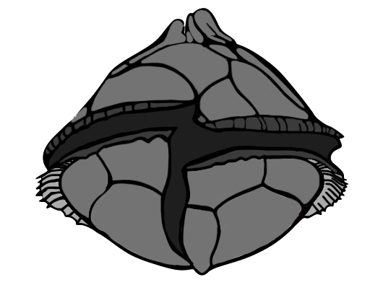
OBJETIVOS!
Sentar las bases para utilizar el microscopio como una herramienta importante para el estudio de protistas.
Comprender el fundamento del funcionamiento del microscopio.
Adquirir el conocimiento necesario para un futuro montaje y observación de una preparación fresca, implementando los procedimientos desarrollados en esta práctica.

Slide 4
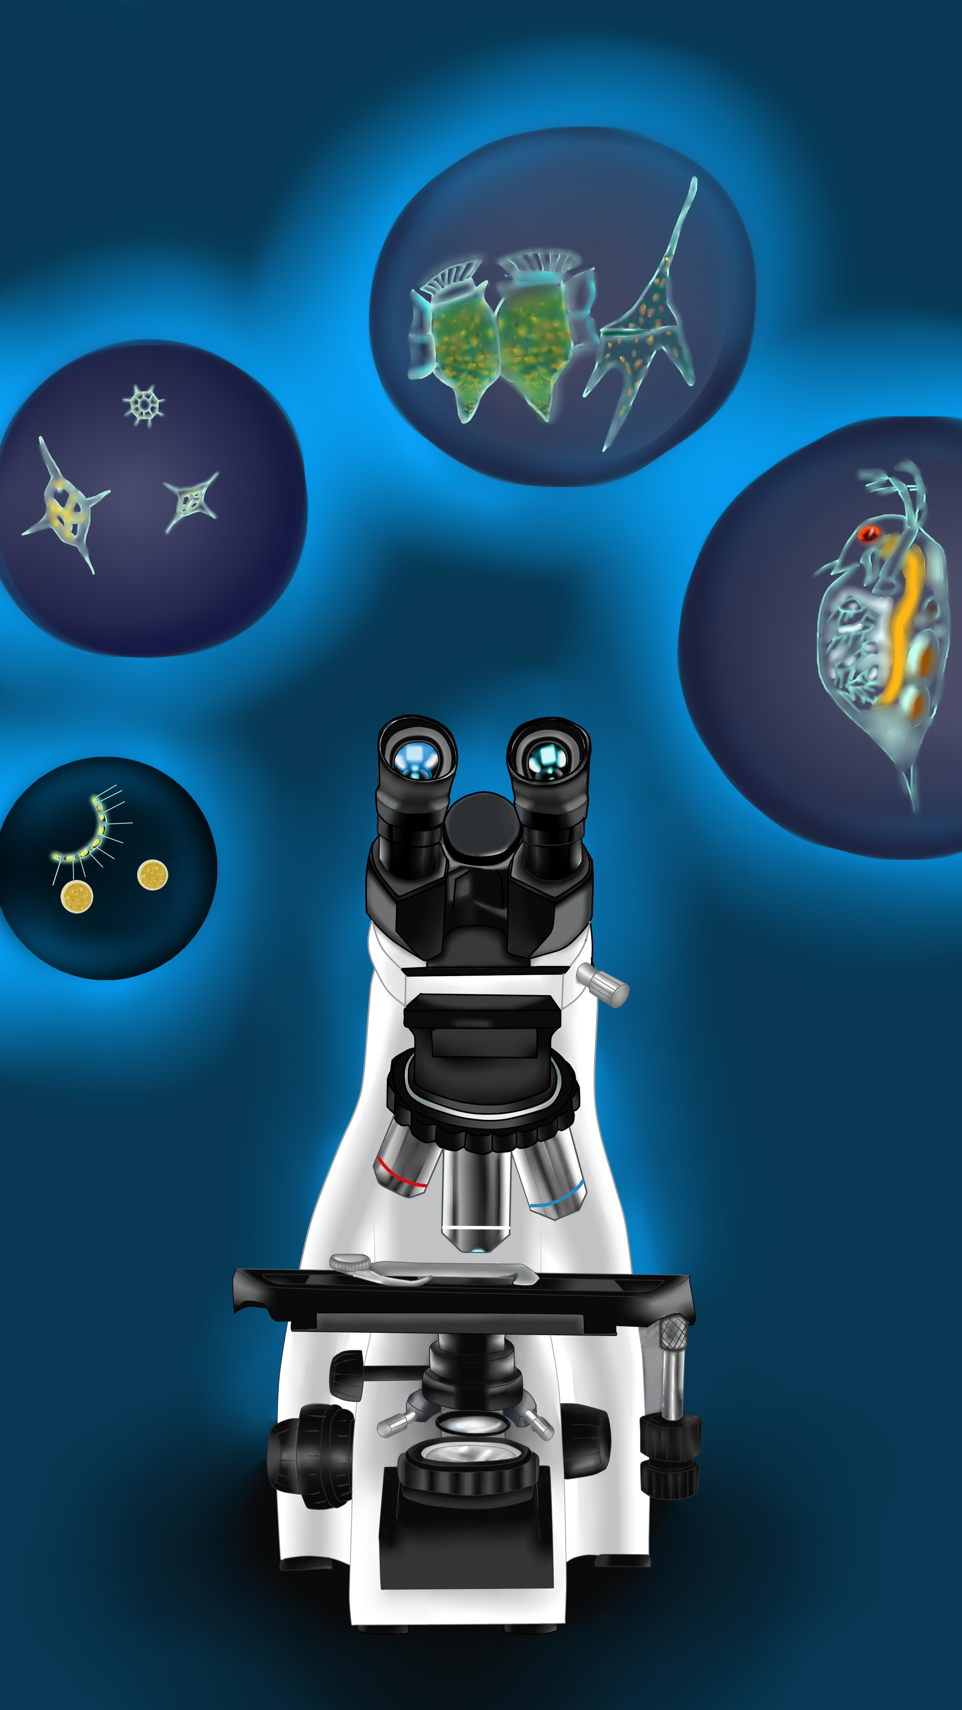
PROCEDIMIENTO
Con un clic en la siguiente imagen, se desplegará el modelo interactivo del microscopio para poder revisar sus principals características.
Ubicar las principales partes funcionales del microscopio siguiendo el orden de la numeración.
Identificar la magnificación de los lentes objetivos por el anillo de color

Slide 5
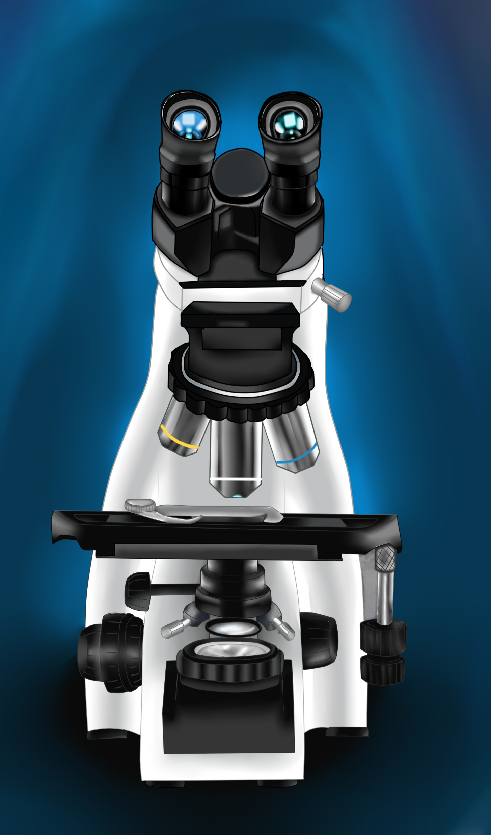









?
?
?
?
?
?
?
?

Slide 6

?
?
?
?
?
?
?
?

Slide 7
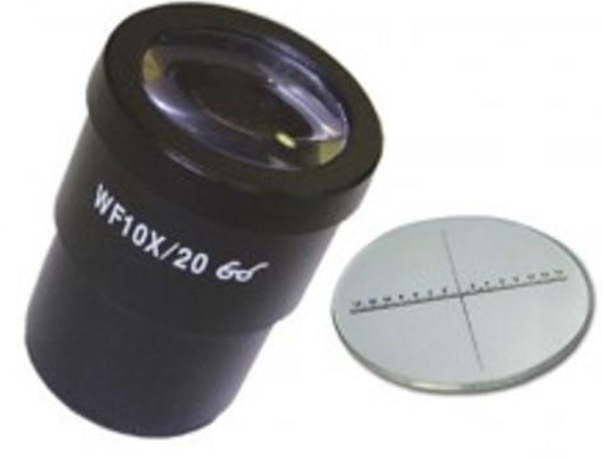
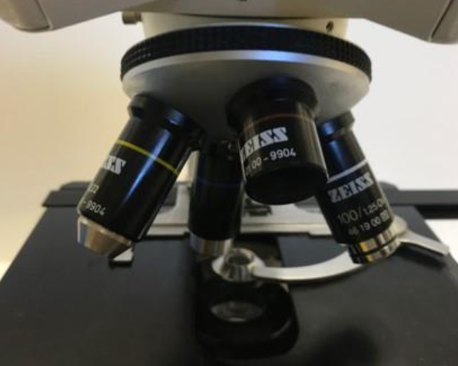
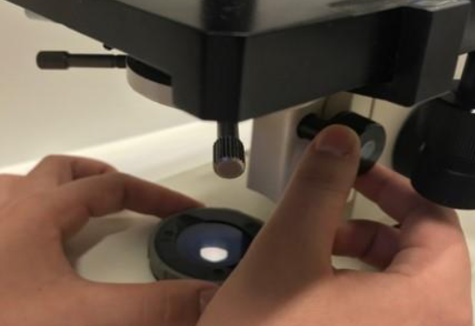
SELECCIONA LA IMAGEN QUE CONCUERDA CON LA DESCRIPCIÓN

Slide 8

?
?
?
?
?
?
?
?

Slide 9
?
?
?
?
?
?
?

Slide 10
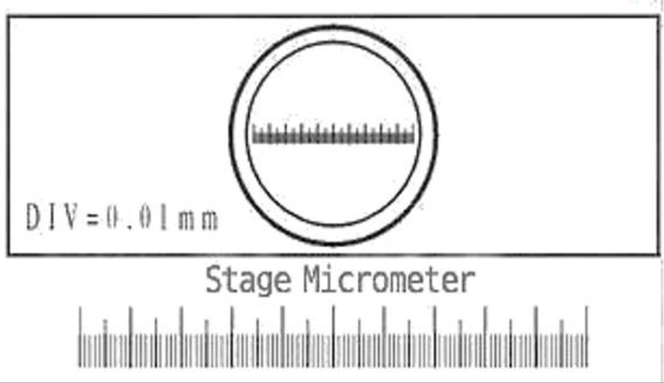
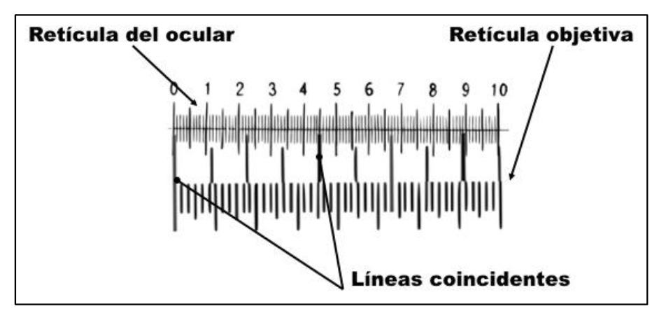
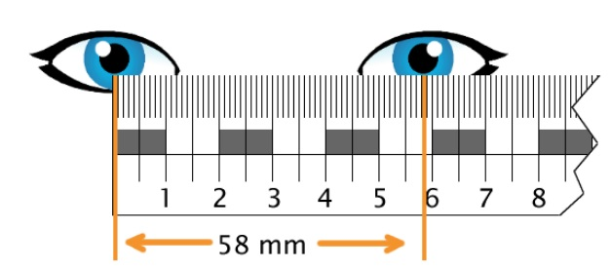
SELECCIONA LA IMAGEN QUE CONCUERDA CON LA DESCRIPCIÓN

Slide 11
DISTANCIA
INTERPUPILAR
?
?
?
?
?
?
?

Slide 12
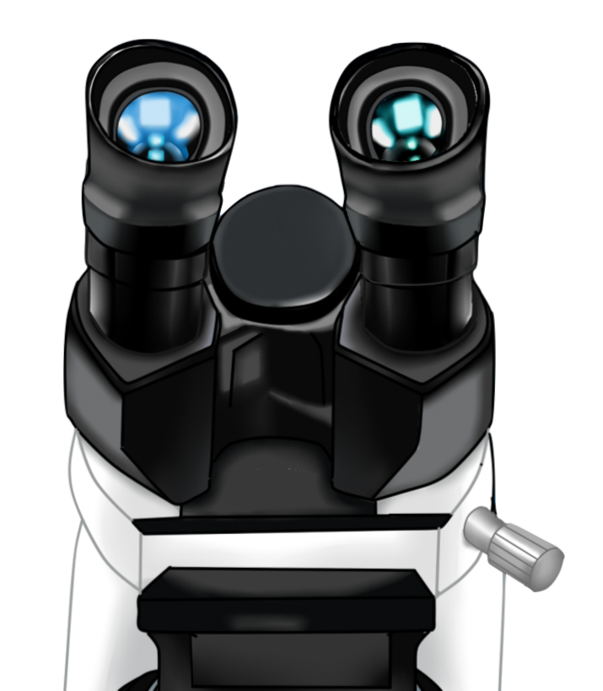
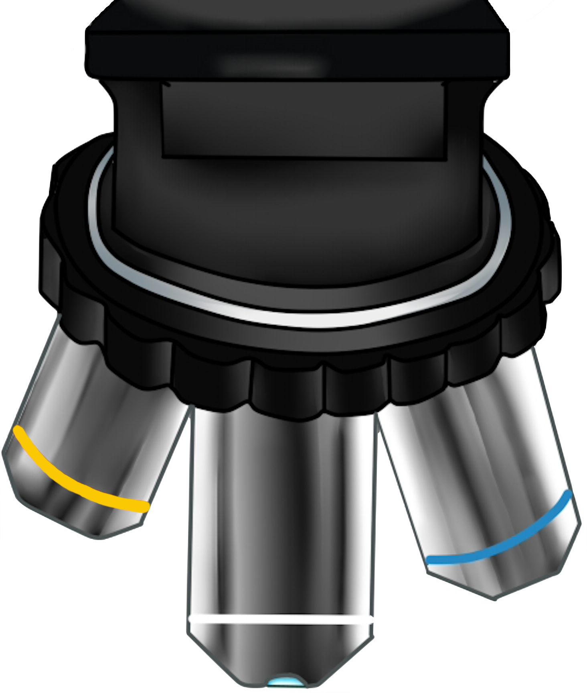
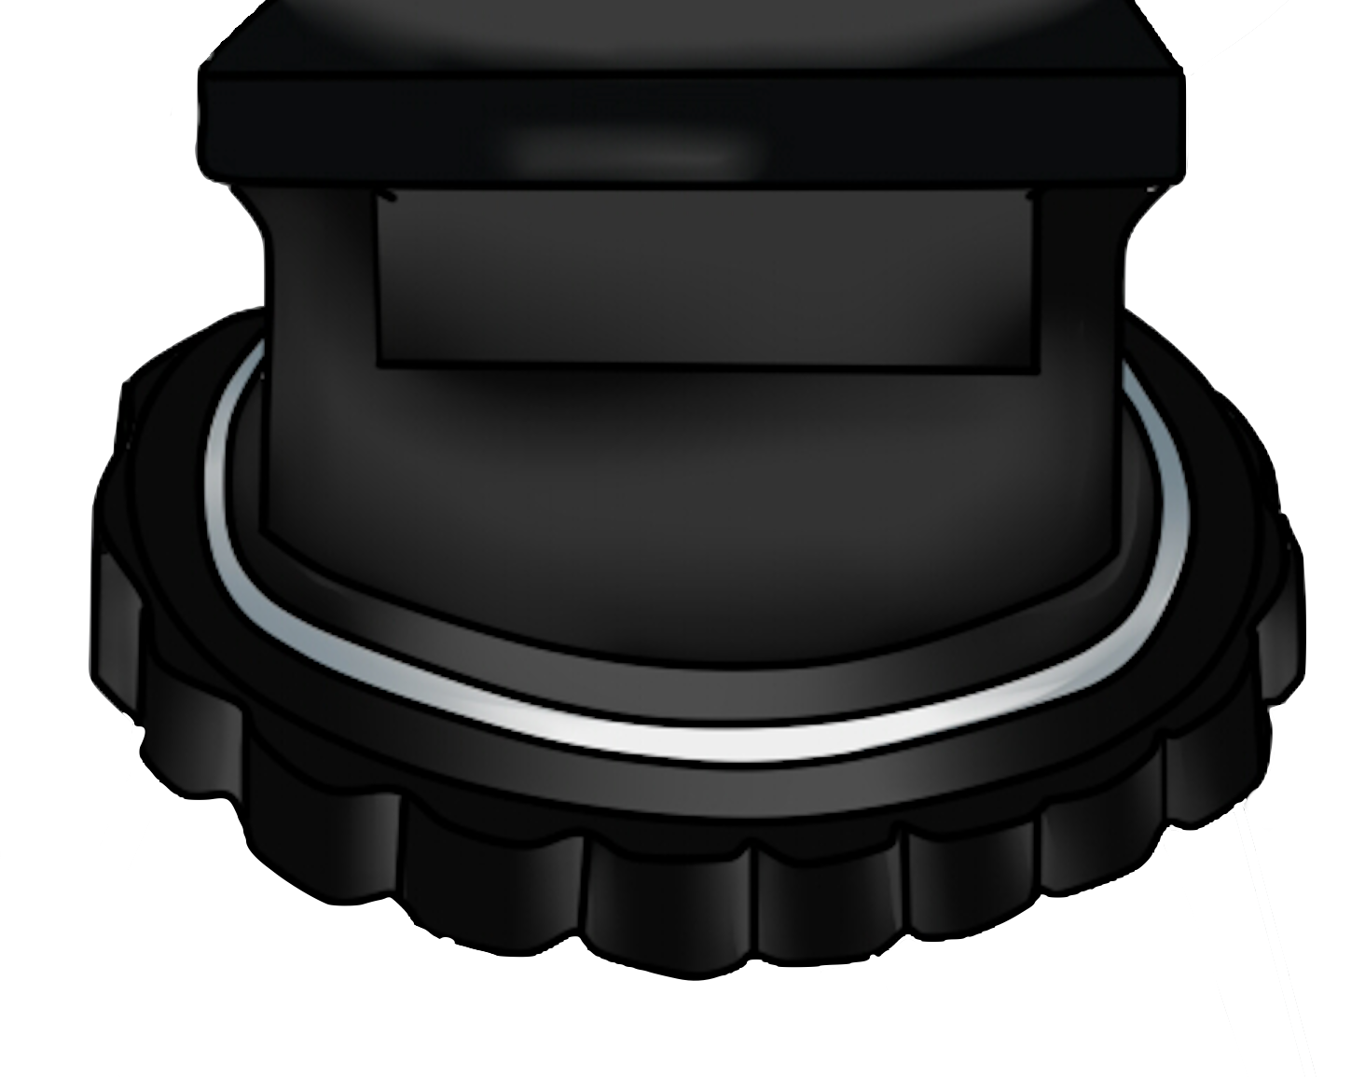
SELECCIONA LA IMAGEN QUE CONCUERDA CON LA DESCRIPCIÓN

Slide 13
DISTANCIA
INTERPUPILAR
?
?
?
?
?
?

Slide 14
DISTANCIA
INTERPUPILAR
REVOLVER
?
?
?
?
?
?

Slide 15
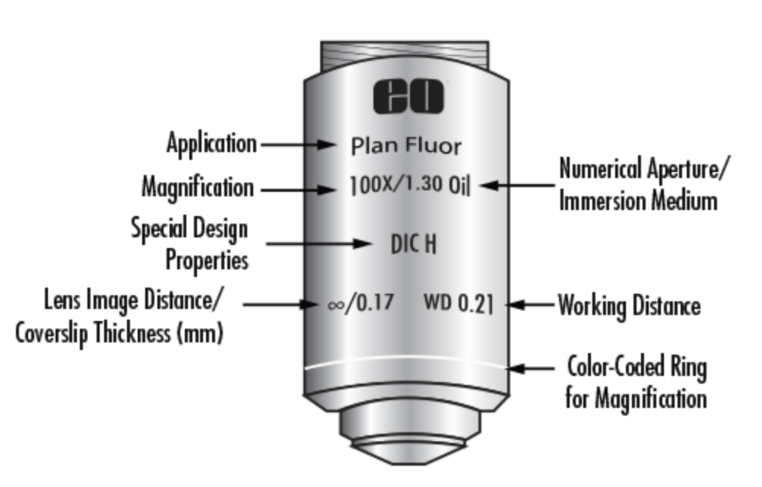
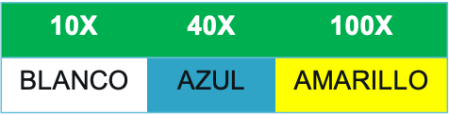
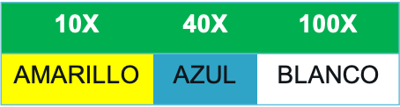
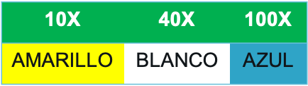
SELECCIONA LA TABLA QUE CORRESPONDE A LA MAGNIFICACIÓN DEL OBJETIVO CON SU COLOR

Slide 16
DISTANCIA
INTERPUPILAR
REVOLVER
?
?
?
?
?

Slide 17
DISTANCIA
INTERPUPILAR
REVOLVER
OBJETIVOS
?
?
?
?
?

Slide 18
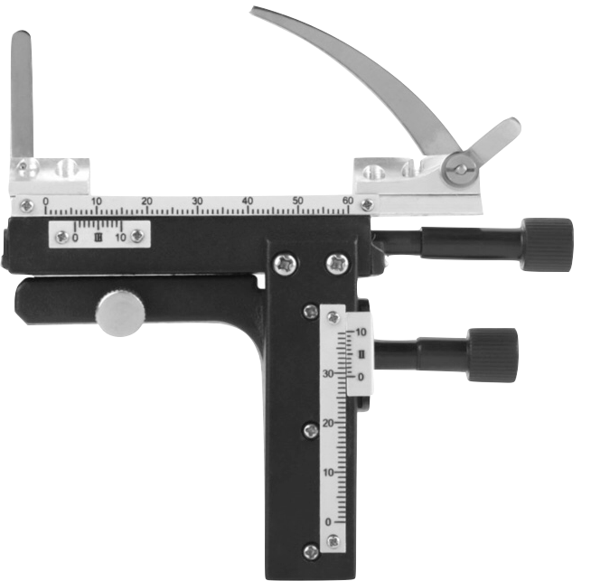
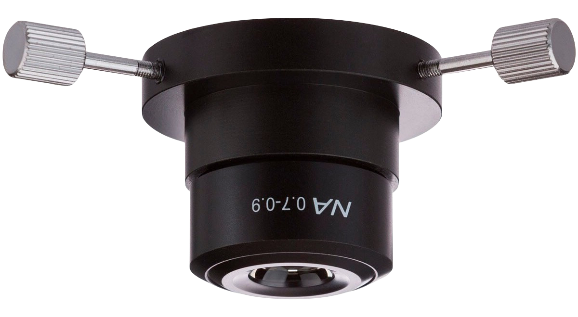
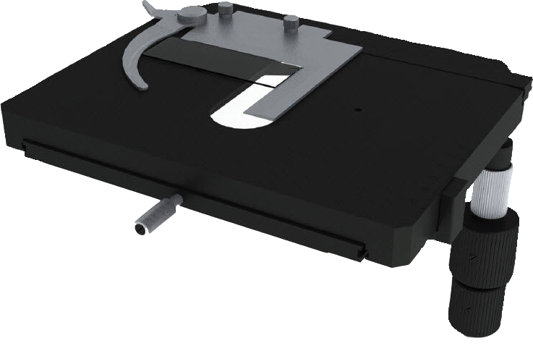
SELECCIONA LA IMAGEN QUE CONCUERDA CON LA DESCRIPCIÓN

Slide 19
DISTANCIA
INTERPUPILAR
REVOLVER
OBJETIVOS
?
?
?
?

Slide 20
DISTANCIA
INTERPUPILAR
REVOLVER
OBJETIVOS
PLATINA
?
?
?
?

Slide 21
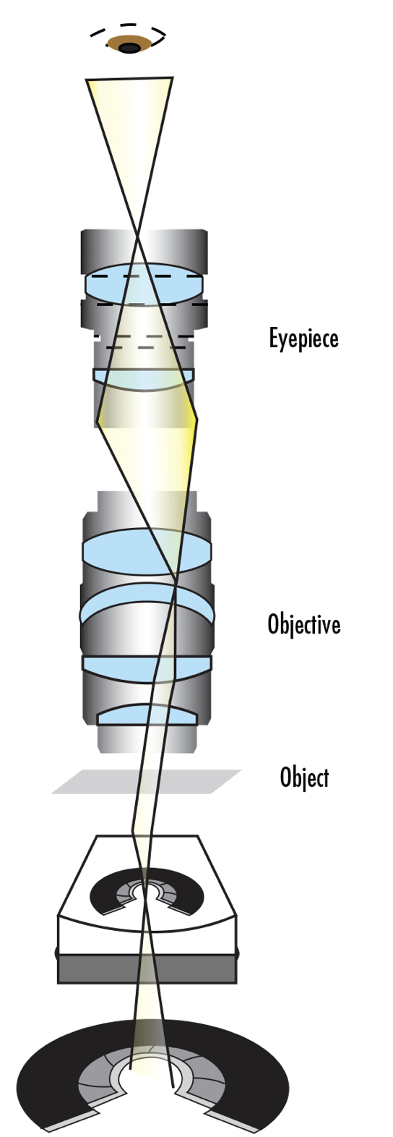
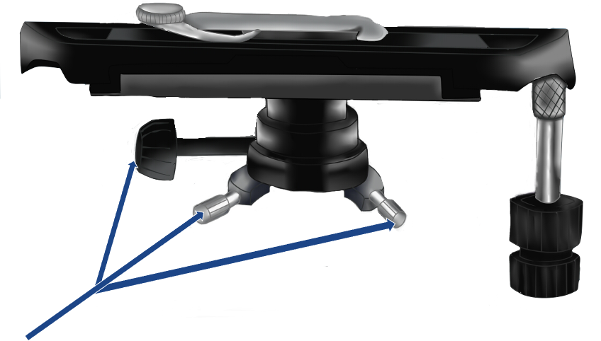
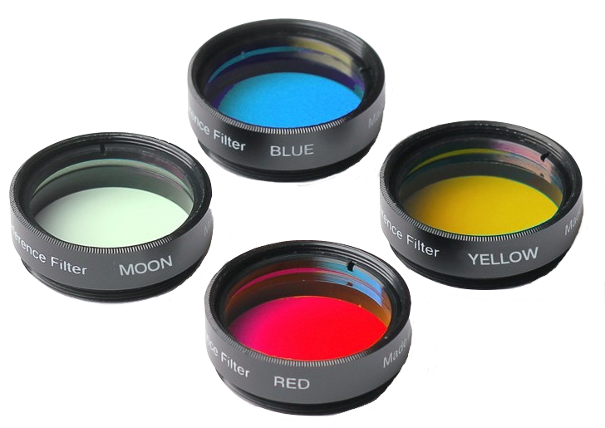
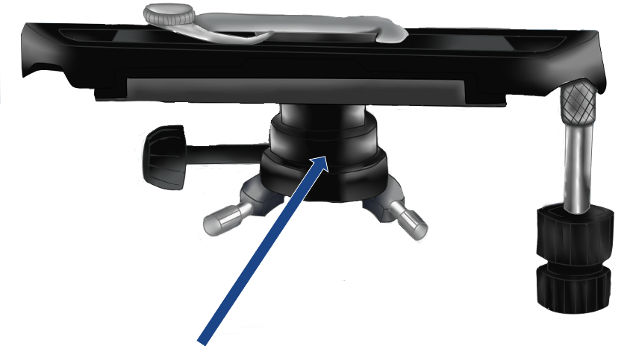
SELECCIONA LA IMAGEN QUE CONCUERDA CON LA DESCRIPCIÓN

Slide 22
DISTANCIA
INTERPUPILAR
REVOLVER
OBJETIVOS
PLATINA
?
?
?

Slide 23
DISTANCIA
INTERPUPILAR
REVOLVER
OBJETIVOS
PLATINA
?
CONDENSADOR
?
?

Slide 24
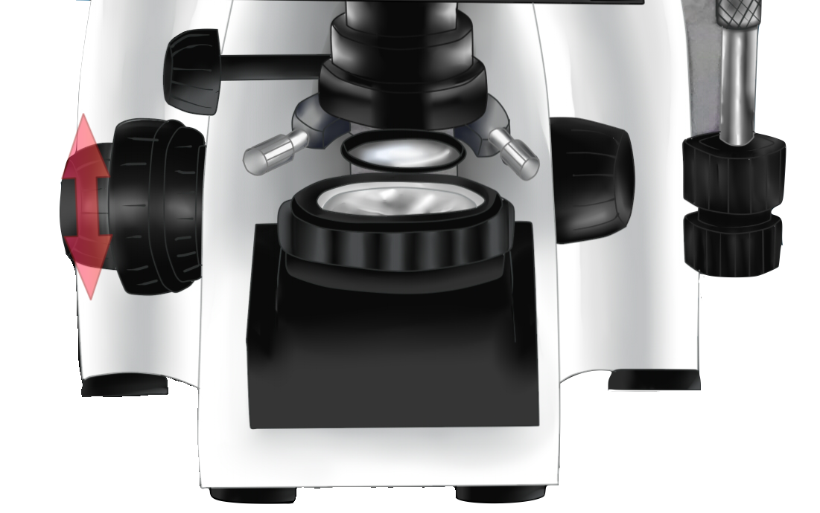
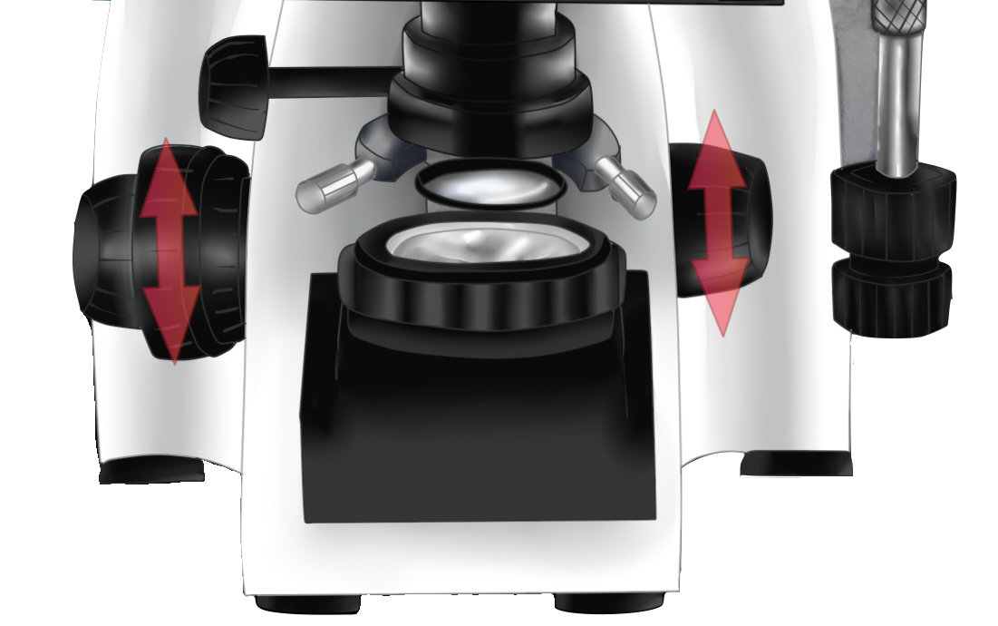
SELECCIONA LA IMAGEN QUE CONCUERDA CON LA DESCRIPCIÓN

Slide 25
DISTANCIA
INTERPUPILAR
REVOLVER
OBJETIVOS
PLATINA
CONDENSADOR
?
?

Slide 26
DISTANCIA
INTERPUPILAR
REVOLVER
OBJETIVOS
PLATINA
TORNILLO MACROMÉTRICO
CONDENSADOR
?
?

Slide 27
SELECCIONA LA IMAGEN QUE CONCUERDA CON LA DESCRIPCIÓN

Slide 28
DISTANCIA
INTERPUPILAR
REVOLVER
OBJETIVOS
PLATINA
TORNILLO MACROMÉTRICO
CONDENSADOR

Slide 29
DISTANCIA
INTERPUPILAR
REVOLVER
OBJETIVOS
PLATINA
TORNILLO MACROMÉTRICO
CONDENSADOR
?
TORNILLO MICROMÉTRICO

Slide 30




SELECCIONA EL TEXTO QUE CONCUERDA CON LA DESCRIPCIÓN

Slide 31
DISTANCIA
INTERPUPILAR
REVOLVER
OBJETIVOS
PLATINA
TORNILLO MACROMÉTRICO
CONDENSADOR
TORNILLO MICROMÉTRICO

Slide 32
DISTANCIA
INTERPUPILAR
REVOLVER
OBJETIVOS
PLATINA
TORNILLO MACROMÉTRICO
CONDENSADOR
FUENTE DE LUZ
TORNILLO MICROMÉTRICO

Slide 33


¡Gracias por realizar el ejercicio!
Da clic en icono de la opción deseada
Volver a realizar
el ejercicio:
Finalizar
el ejercicio:

